Slide 1
第四章
AI赋能工作：
职场效能加速升级
Notes:
现在开启本书第三章学习，提示词工程：解锁AI高效交互密码

Slide 2

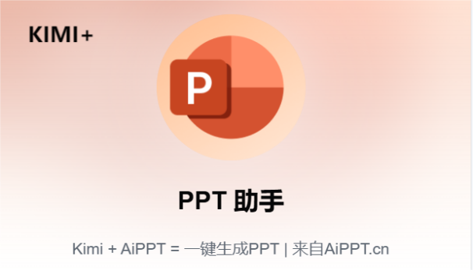
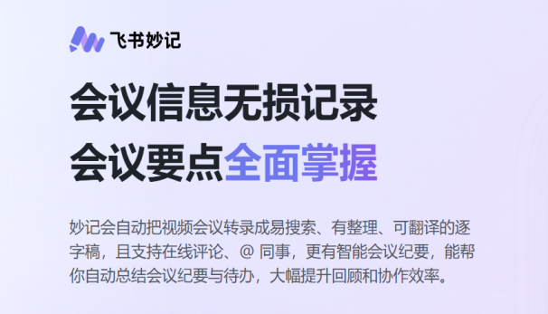
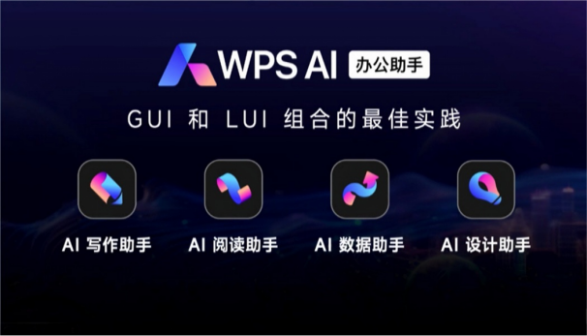
与AI的猜词游戏
请扫描下列书中二维码了解提示词在生活中的使用场景，回答下列问题。
表 苏格拉底问题链——激发学习兴趣
问题类型 | 问题
基础认知层面问题 | 在日常学习或生活中，通常是如何制作PPT、管理日程、整理会议纪要和处理Excel数据的呢？在这些工作中，你觉得最耗时、最烦琐的环节是什么？
关联分析层面问题 | 和传统的方式相比，AIGC在这些场景中有哪些明显的优势呢？比如，AIGC是如何实现快速生成PPT内容的？它和我们自己手动制作PPT的思路有什么不同？
批判性思考层面问题 | 如果AIGC技术在职场中被广泛应用，你认为职场上的工作模式会发生怎样的变化？AIGC虽然能提高效率，但在某些情况下也可能会出错。如果AIGC生成的内容有误，我们该如何应对？
拓展应用层面问题 | 除了视频中展示的PPT制作、日程管理、会议纪要和Excel助手，大家觉得AIGC还能在职场中应用到哪些其他领域呢？
DeepSeek-R1推理大模型
KIMI+PPT助手
飞书妙记智能会议纪要
WPS AI办公助手
Notes:
在AI的浪潮中，我们与AI的每一次对话都宛若共同创作一首交响曲，而我们手中的“提示词”（Prompt）便是那关键的指挥棒。一个精心设计的提示词，就像乐谱上精确的音符，能够引领AI这位技艺高超的音乐家，演绎出我们心中所向往的华丽乐章；相反，一个含糊不清的提示词，则可能导致AI偏离旋律，最终的输出结果可能与我们的预期相差甚远。

Slide 3
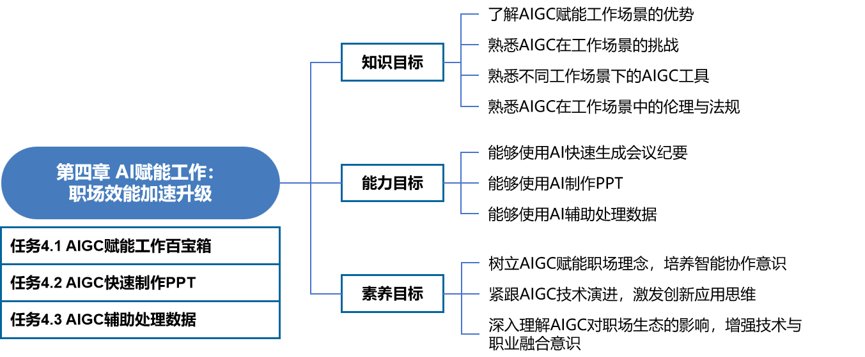
学习图谱
Notes:
本章的学习图谱如图所示。

Slide 4
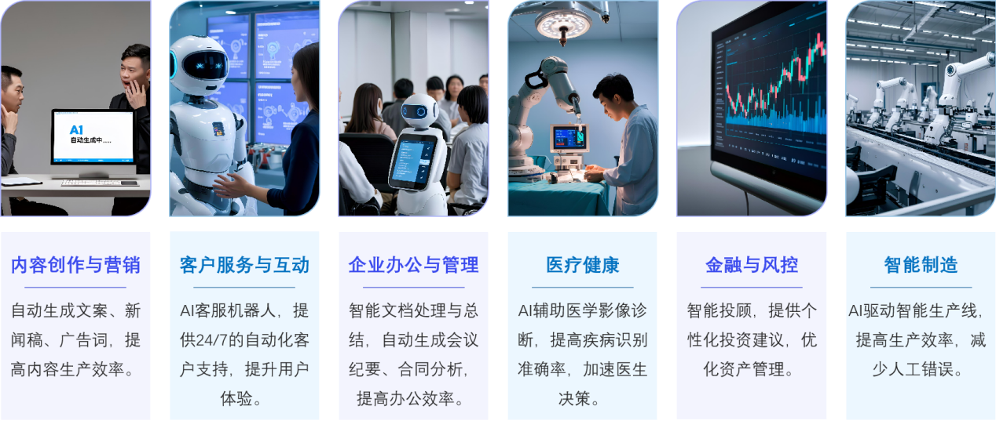
4.1 AI赋能工作的应用场景
应用场景
Notes:
AIGC正以前所未有的速度融入各类工作场景，为企业和个人带来智能化变革。从内容创作与营销到客户服务与互动，从企业办公管理到医疗健康，AI技术正在提升效率、优化决策、增强用户体验。AI客服机器人提供全天候自动化支持，智能办公系统加速文档处理，医疗AI助力精准诊断，金融领域依靠智能风控优化资产管理，而智能制造更是推动生产流程自动化，减少人工错误。AI的广泛应用，不仅重塑了工作方式，也为各行业的创新发展打开了无限可能。

Slide 5
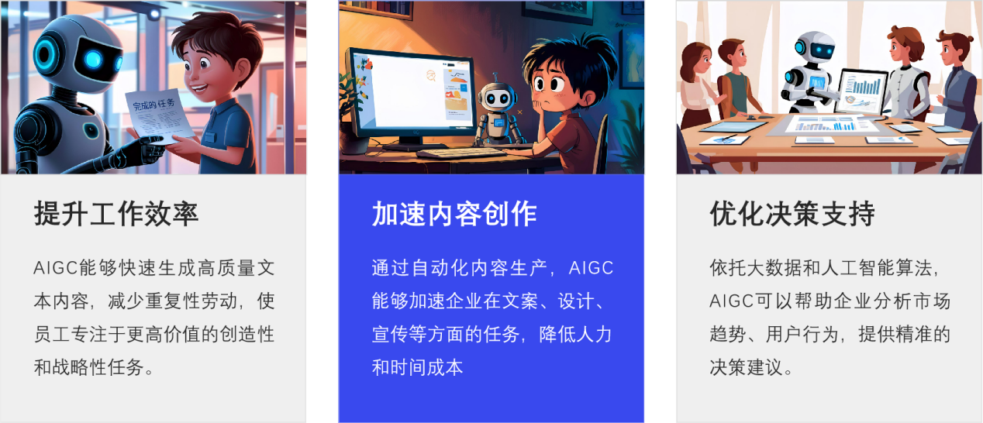
4.2 AI赋能工作的优势与挑战
AIGC赋能工作的优势
Notes:
AIGC在各类工作场景中展现出强大的赋能能力。其自动化生成文本、图像、音视频等内容的能力，使企业能够极大提升生产效率，降低人力成本。例如，在内容创作领域，AIGC能够辅助撰写文章、生成营销文案，提升创意效率；在数据分析和决策支持方面，AI能够快速处理海量信息，提供精准洞察，优化业务流程。此外，AIGC还促进了智能客服、软件开发和设计等行业的变革，减少重复劳动，让人类员工能够专注于更具创造性和战略性的工作。

Slide 6
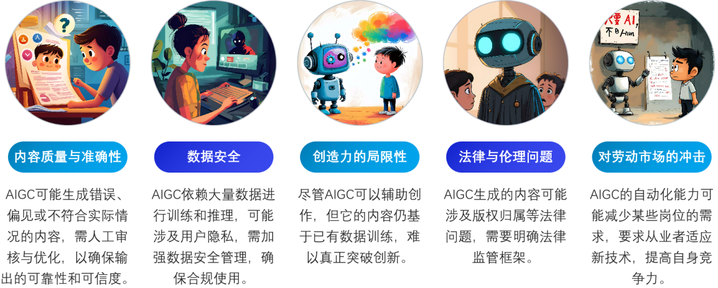
4.2 AI赋能工作的优势与挑战
AIGC赋能工作的挑战
Notes:
尽管AIGC在工作场景中展现出巨大潜力，但其应用也面临诸多挑战。首先，AIGC生成内容的真实性与可信度问题仍未完全解决，错误或虚假信息可能对企业决策和社会认知造成负面影响。其次，数据隐私和安全风险不容忽视，AI的训练依赖于大量数据，而数据泄露或滥用可能带来法律与伦理问题。此外，AIGC的广泛应用可能导致某些传统职业被取代，引发就业市场结构的变化。如何在享受AIGC带来的便利的同时，建立有效的监管机制、保障数据安全，并合理调整人才培养策略，是当前亟待解决的重要问题。

Slide 7
4.3 AI赋能工作的常用工具
场景 | AI工具 | 简介
内容创作与营销 | DeepSeek、文心一言、通义千问、讯飞星火 | 基于大模型的营销文案创作工具，能够自动生成高质量的文案、社交媒体帖子、广告语等，提升营销内容的创作效率和创意表现。
 | 即梦、文心大模型、豆包 | AI图片生成平台，支持文本生成图片、风格化创作，适用于广告、视觉设计、艺术创作等多个领域。
 | 创客贴AI、海报工厂 | 通过智能排版、模板推荐和AI优化，帮助用户轻松制作精美海报、宣传图、社交媒体素材等，提高设计效率。
企业办公管理 | 讯飞听见、钉钉AI助手、飞书妙记 | 智能办公助手，支持语音转文字、会议纪要自动整理、任务提醒等功能，提升企业办公效率。
 | 讯飞翻译、百度翻译、有道翻译 | 高精度AI翻译工具，支持多语种互译、文档翻译、语音实时翻译，适用于跨境商务、学术研究等场景。
 | 飞书、WPS协作 | 企业级任务管理和协作平台，提供任务分配、进度追踪、多人协作编辑等功能，提升团队协作效率。
Notes:
AI工具的广泛应用不仅提升了工作效率，还极大地优化了创作、管理与决策过程。这里将围绕内容创作与营销、企业办公管理、法律与合规等核心场景，介绍各类智能工具如何助力用户提升生产力。AI文案创作平台能够快速生成高质量营销内容，智能办公助手可自动整理会议纪要，而法律AI工具则能够精准检索法规、审核合同，降低法律风险。这些创新技术的应用，使工作流程更加高效智能，为企业和个人带来了前所未有的便捷与突破。

Slide 8
AI助学与评测
序号 | 知识链－提示词 | 智能体
1 | AIGC应用面临的主要挑战有哪些，如何解决AIGC生成内容的真实性与可信度问题？
2 | AI技术如何重塑工作方式，并在医疗健康、金融、智能制造等领域发挥重要作用？
3 | 在内容创作与营销场景中，有哪些具体的AI工具可以提高营销内容的创作效率和创意表现？
4 | ……
序号 | AI评测 | 智能体
1 | 与传统的技术手段相比，AIGC具有哪些独特的优势？
2 | 在这些场景中，人们通常有哪些需求和痛点？
3 | AI的介入又是如何针对性地解决这些问题的？
扫描教材上
AI助学智能体
扫描教材上
AI评测智能体
Notes:
请扫描教材上AI助学智能体二维码，完成下列AI助学与评测

Slide 9
任务4.1 AI工作百宝箱
1 智能邮件回复助手
‌主题‌：关于申请设计部支持【产品手册】制作的函
‌收件人‌：设计部负责人
‌抄送‌：销售部负责人
尊敬的张三经理‌：
您好！
销售部计划于本月底推出新版‌《产品使用手册》‌，需申请设计部同事协助完成手册的排版设计与视觉优化。具体需求如下：
‌内容范围‌：文字初稿已由销售部整理完毕（见附件），共20页，含产品示意图及数据图表。
‌设计要求‌：
符合公司VI规范，主色调为蓝白色系；
需增加3—5张产品场景图（设计素材库可参考[链接]）。
‌交付时间‌：202X年XX月XX日前提交初稿。
若设计部需进一步沟通需求细节，请随时与我或销售部对接人王五（wangwu@company.com）联系。
感谢支持！期待您的回复。
‌联系人‌：销售部-李四
Notes:
随着现代工作节奏的加快，电子邮件成为职场沟通中不可或缺的一部分。无论是项目进展的更新、紧急问题的解决，还是日常事务的协调，邮件都是传递信息、确保团队协作顺畅的重要工具。快速回复邮件不仅能够展示出你的专业性和对工作的重视，还能帮助维持团队的高效运作。当同事发送邮件询问问题或请求帮助时，及时的回复可以让他们感受到你的支持和合作意愿，从而增强团队的凝聚力。
然而，快速回复并不意味着草率应对。在回复邮件时，仍需保持清晰、准确地表达，确保信息传达无误。这要求我们在忙碌的工作中，能够迅速抓住邮件的核心内容，理解同事的需求，并给出恰当的答复。此时，AIGC工具可以高效解决邮件回复问题，替你减轻这部分烦恼。
假如你收到这样一封邮件，你将如何快速回复对方呢

Slide 10
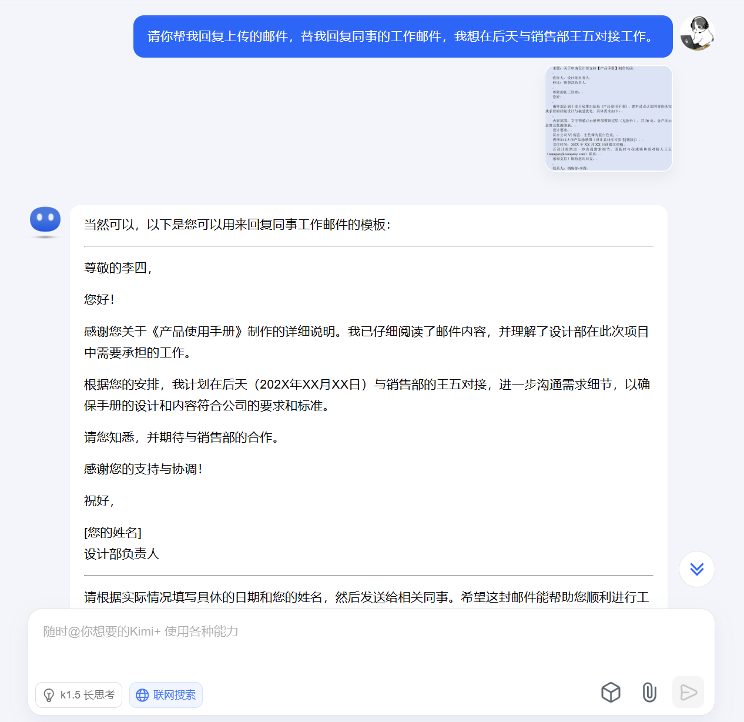
任务4.1 AI工作百宝箱
1 智能邮件回复助手
提示词示例：
请你帮我回复上传的邮件，替我回复同事的工作邮件，我想在后天与销售部王五对接工作。
Notes:
在这个任务中，我们使用截图工具将工作邮件截图上传至网站，并输入提示词，AIGC迅速生成了专业、得体的邮件回复，只需填写关键信息确认无误即可发送，大大提高了邮件回复效率和质量。

Slide 11
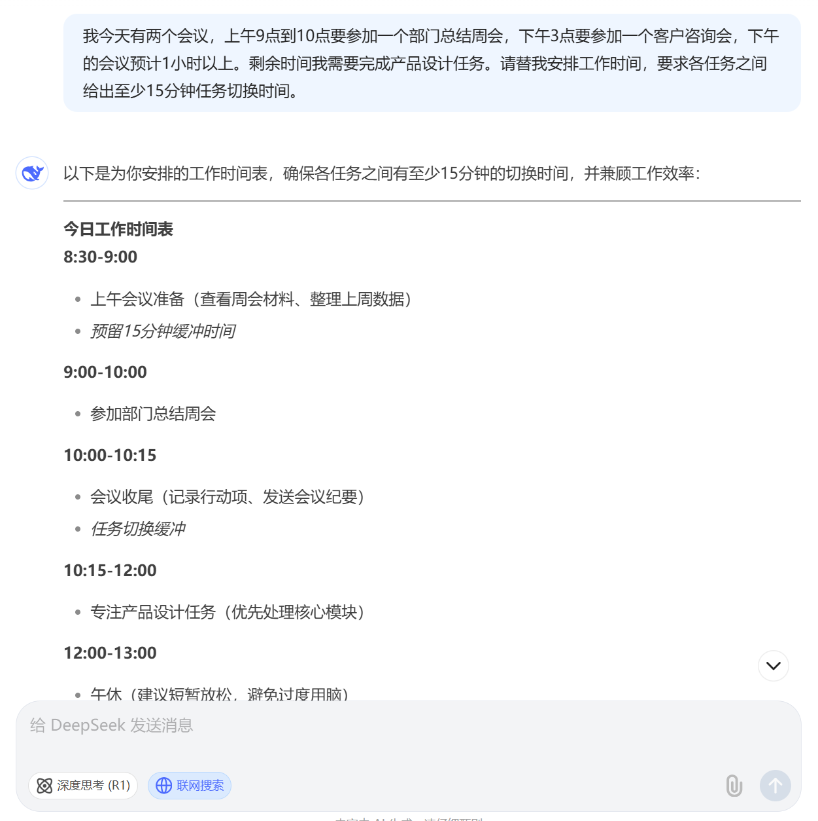
任务4.1 AI工作百宝箱
2 时间管理大师
提示词示例：
我今天有两场会议，上午9点到10点要参加一个部门总结周会，下午3点要参加一个客户咨询会，下午的会议预计1小时以上。剩余时间我需要完成产品设计任务。请替我安排工作时间，要求各任务之间给出至少15分钟任务切换时间。
Notes:
在工作中，员工通常要兼顾各种会议培训等其他工作安排，时间安排非常紧张。他们常常在不同任务之间频繁切换，很容易出现时间冲突和任务遗漏问题。而且，手动安排日程往往不够合理，导致工作效率低下，无法充分利用碎片化时间。在此任务中，我们将使用DeepSeek-V3快速管理日程，AIGC不仅分配好每个时段的任务，而且预设好了时间余量，令我们有充分的时间进行任务和场地的转换时间。

Slide 12
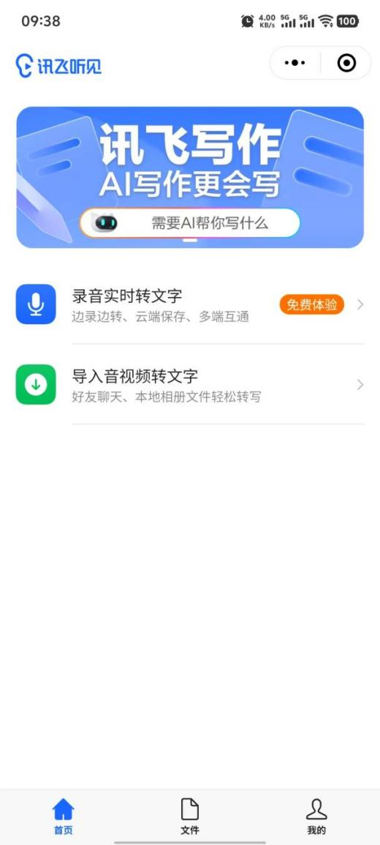
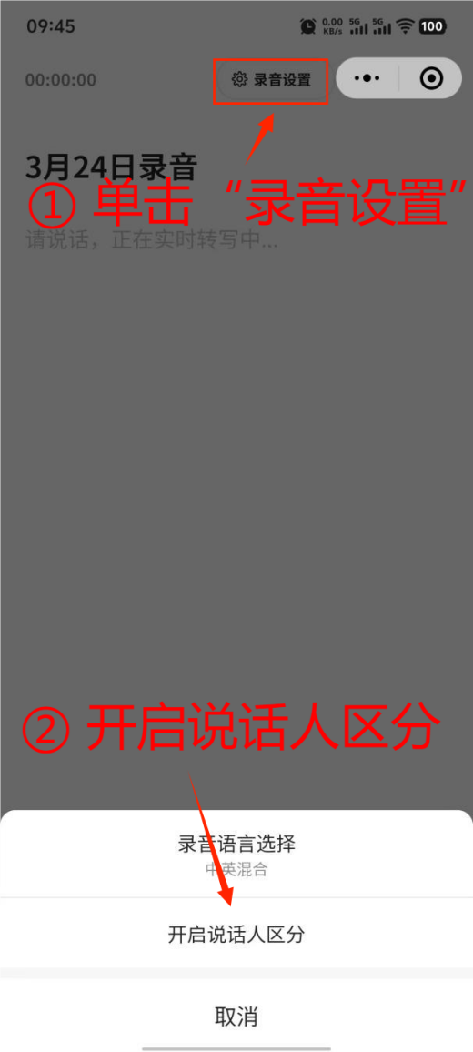
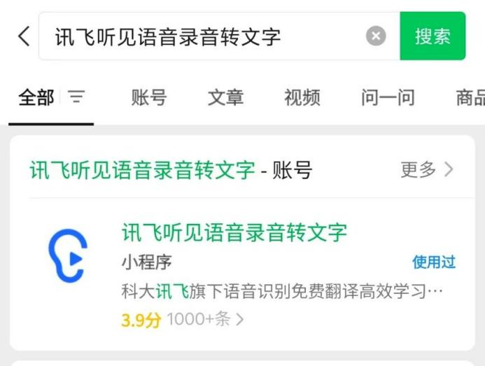
任务4.1 AI工作百宝箱
3 会议纪要生成器
Notes:
在快节奏的现代职场中，高频会议已成为工作常态。据调研显示，企业员工平均每周参会超8小时，而会后平均需耗费30分钟整理纪要，大量重复性工作严重挤压了核心事务的处理时间。而目前AIGC技术已经能实现实时录音转文字功能，并且还能自动总结会议要点。在这个任务中，我们将通过“讯飞听见语音录音转文字”微信小程序提高会议纪要效率，首先在微信中搜索小程序“讯飞听见语音录音转文字”，小程序首页中，有“录音实时转文字”和“导入音视频转文字”两个功能。“导入音视频转文字”功能比较简单，进入之后可以选择不同路径的录音文件。现在以“录音实时转文字”为例展示会议纪要功能。

Slide 13
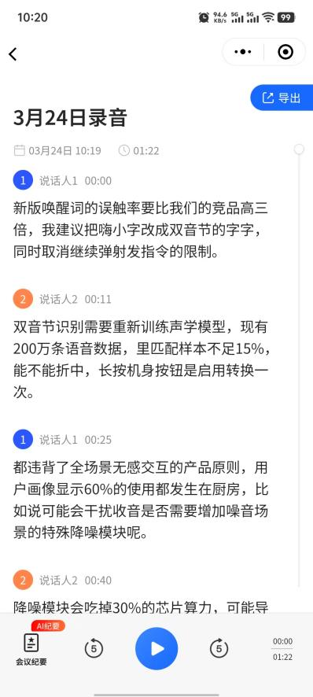
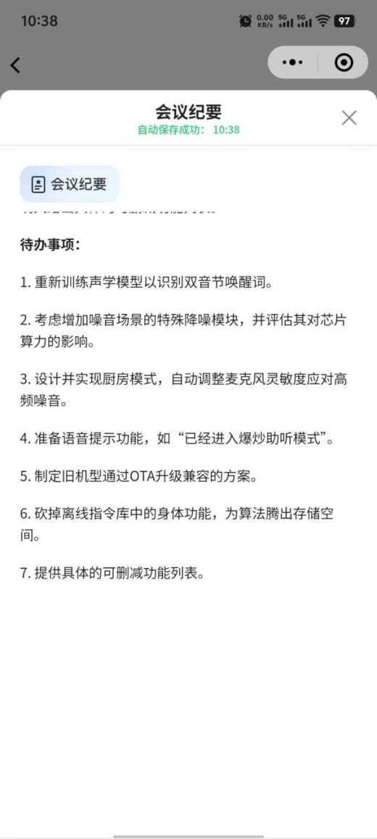
任务4.1 AI工作百宝箱
3 会议纪要生成器
单击“录音实时转文字”，即可进入录音页面，如图所示。首先单击“录音设置”，然后选择“开启人话区分”即可区分说话人，即可开始录音
Notes:
单击“录音实时转文字”，即可进入录音页面，如图所示。首先单击“录音设置”，然后选择“开启人话区分”即可区分说话人，即可开始录音。
录音完成后，语音也自动转换成了文本，如图4-14所示。单击右上角“导出”即可保存会议原始文件。也可单击左下角“会议纪要”，自动生成本次会议的会议纪要。

Slide 14
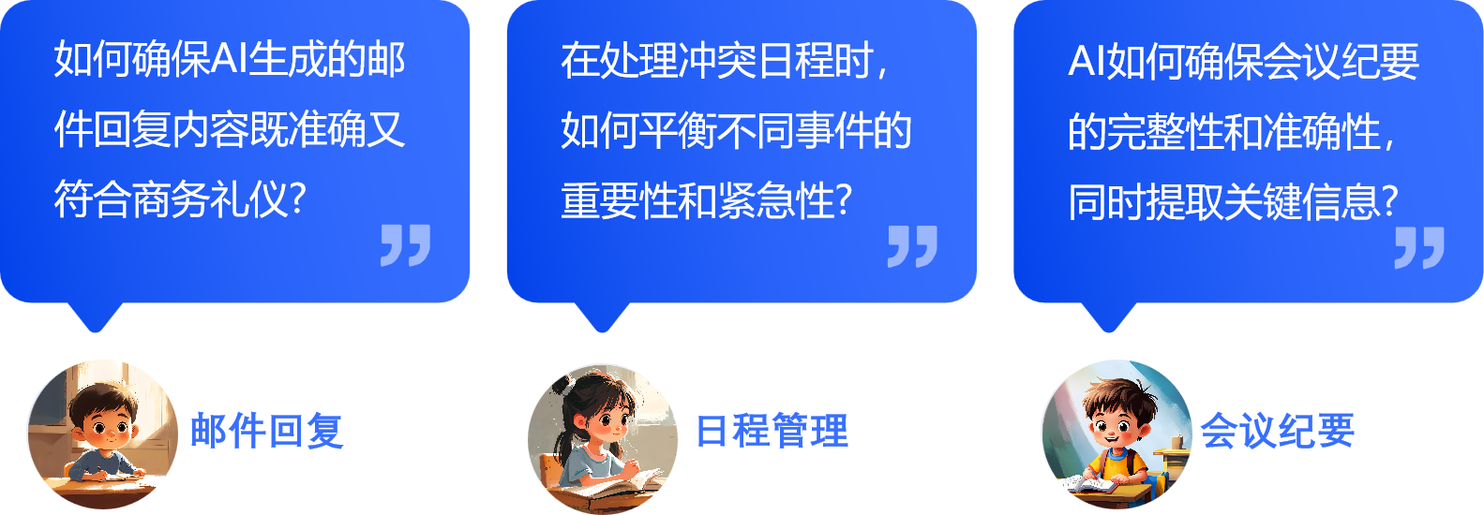
4.1 任务拓展
序号 | 知识点 | 技能点 | 智能体
1 | AI生成邮件的准确性和商务礼仪 | AI邮件生成与编辑能力
2 | 事件重要性和紧急性的平衡 | 时间管理和优先级排序能力
3 | 会议内容的完整性和准确性，关键信息提取 | AI会议记录与信息提取能力
扫描教材上
AI评测智能体
Notes:
任务拓展，请扫描后面的智能体，选择一个话题，依据下列表格中的知识与技能要求，设计提示词，完成下列任务。

Slide 15
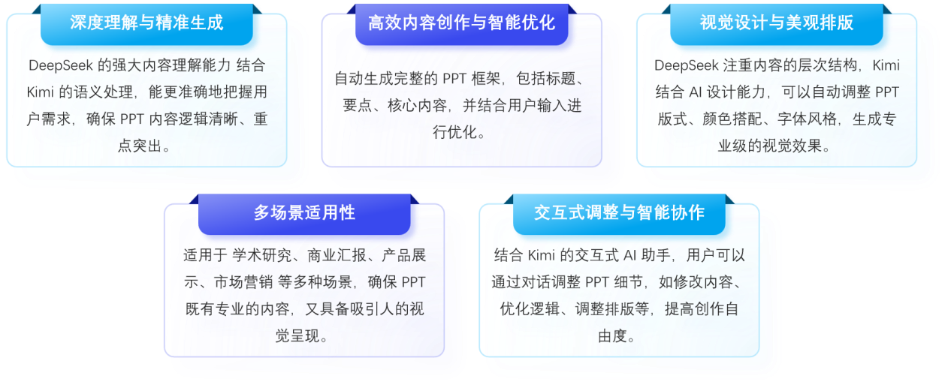
4.2 AI快速制作PPT
DeepSeek结合Kimi制作PPT的优势
Notes:
在职场中，PPT制作是每位职场人无法绕开的“必修课”——无论是市场部的季度报告、产品经理的需求汇报，还是管理层的工作总结，动辄几十页的PPT往往需要投入大量精力。传统制作流程中，员工不仅要花费数小时进行内容整理和逻辑梳理，还需反复调整排版设计：文字字号是否统一、配图位置是否协调、模板配色是否专业，这些细节常让人在深夜加班时对着屏幕抓狂。
随着AI技术的突破性发展，AI能够根据用户输入的简单需求，自动生成逻辑清晰的大纲框架；依托海量模板数据库，一键完成专业级排版设计；更支持智能内容扩展功能，将零散的关键词自动转化为完整的叙述段落。原本需要3—5小时制作的20页工作汇报PPT，使用AI仅需几分钟即可生成专业级初稿，效率提升超过80%，让职场人真正实现了从“PPT纺织工”到价值创造者的角色转变。

Slide 16
4.2 AI快速制作PPT
Notes:
这是使用AIGC制作PPT的流程。

Slide 17
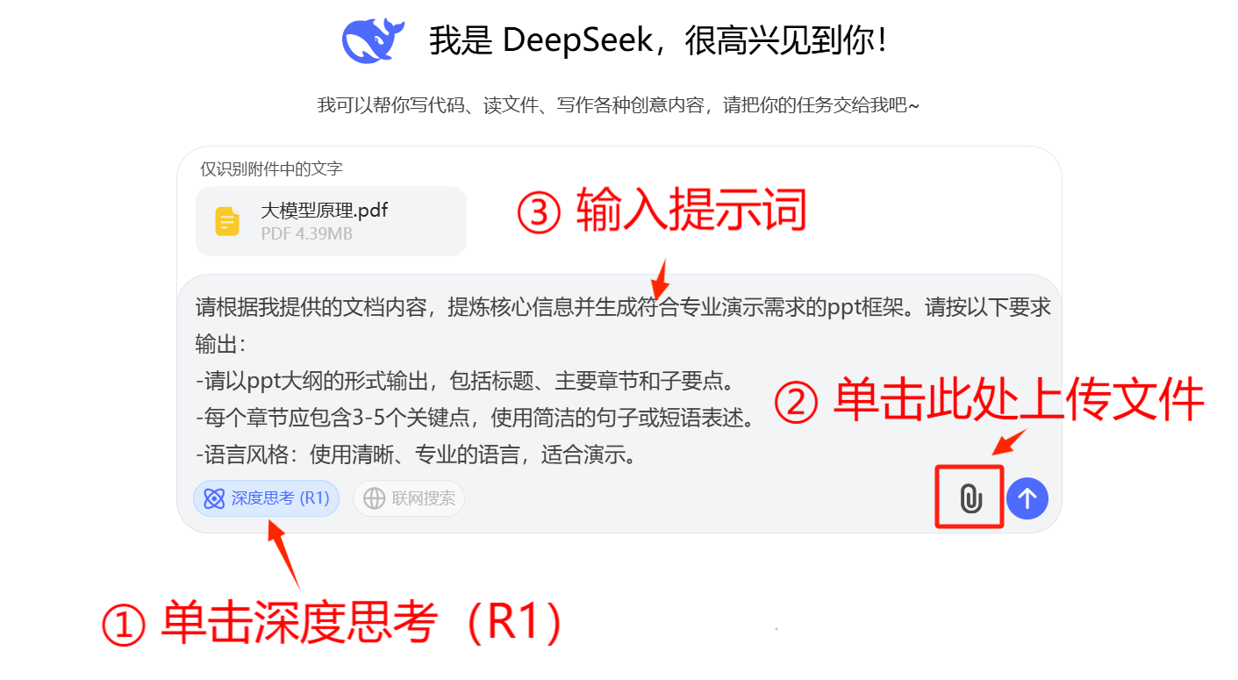
任务4.2 AIGC科普文章创作
步骤一、利用DeepSeek-R1生成PPT大纲
利用生成PPT大纲有以下两种情况：
（1）已有文稿，需要将文稿总结成PPT大纲；
（2）只有主题，需要AIGC生成内容并总结成PPT大纲。
Notes:
利用生成PPT大纲有以下两种情况：
（1）已有文稿，需要将文稿总结成PPT大纲；
（2）只有主题，需要AIGC生成内容并总结成PPT大纲。
首先我们展示稿件转大纲的流程。

Slide 18
任务4.2 AIGC科普文章创作
步骤一、利用DeepSeek-R1生成PPT大纲
提示词示例：
请帮我生成一份结构清晰、内容完整的PPT大纲。
要求如下：
－请以PPT大纲的形式输出，包括标题、主要章节和子要点。
－确保各部分之间有逻辑连贯性，形成一个完整的叙述。
－每个章节应包含3~5个关键点，使用简洁的句子或短语表述。
－语言风格：使用清晰、专业的语言，适合学习演示。
我的主题是：[你的PPT主题]
Notes:
这是根据主题生成大纲的提示词示例，这里我们需要确定PPT大纲的架构，包括标题、主要章节和子要点等，并且要确保结构逻辑连贯，这样生成的PPT才不会结构撕裂。

Slide 19
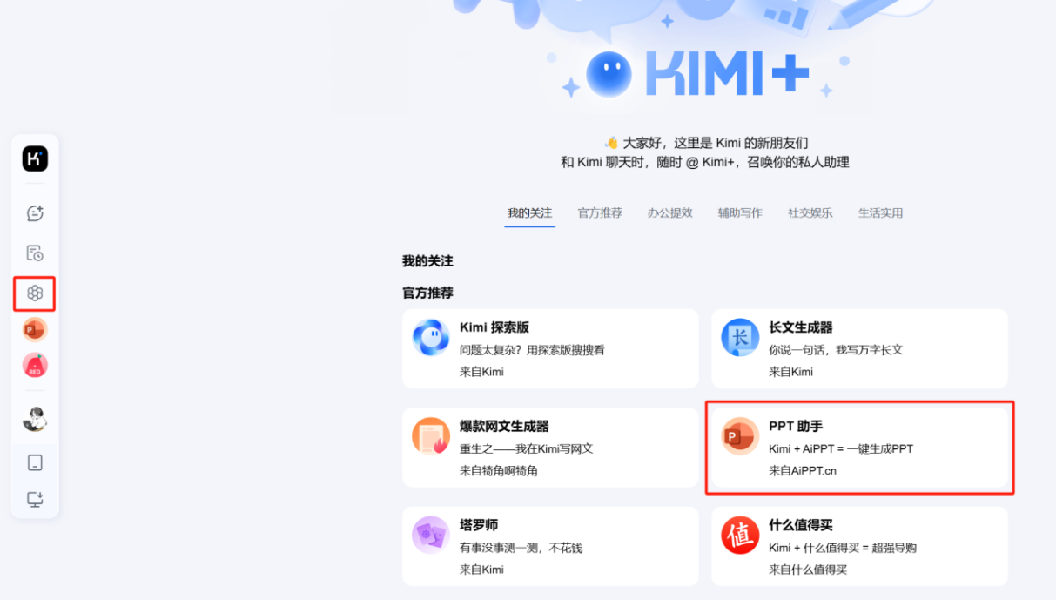
任务4.2 AIGC科普文章创作
步骤二、将DeepSeek-R1的大纲复制到Kimi生成PPT初稿
Notes:
在使用DeepSeek-R1生成PPT大纲后，后续需要将生成的大纲复制到Kimi中生成PPT初稿。首先，打开Kimi官网，单击侧边栏Kimi+，在页面中选择“PPT助手”

Slide 20
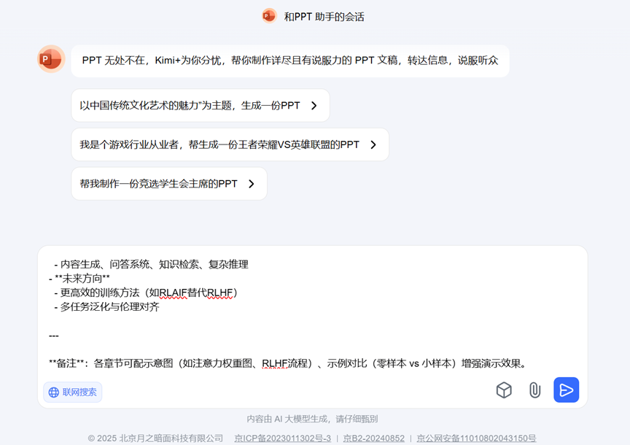
任务4.2 AIGC科普文章创作
步骤二、将DeepSeek-R1的大纲复制到Kimi生成PPT初稿
Notes:
然后，将PPT大纲粘贴至“PPT助手”对话框中，单击发送，

Slide 21
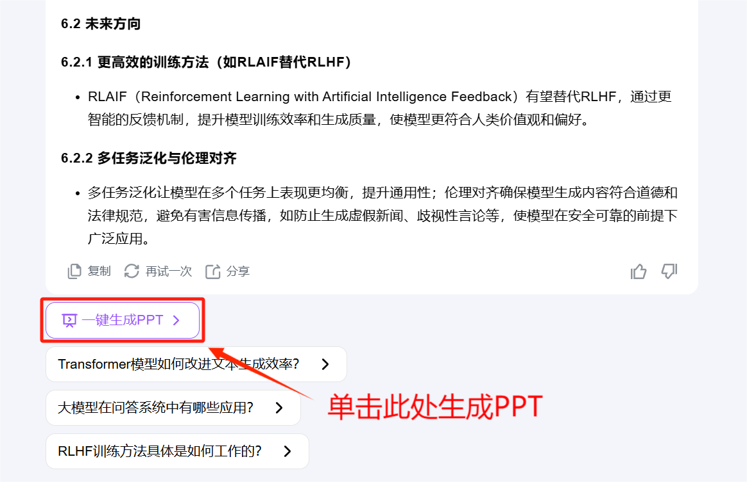
任务4.2 AIGC科普文章创作
步骤二、将DeepSeek-R1的大纲复制到Kimi生成PPT初稿
Notes:
拖动至Kimi回复框底部，会看到一个“一键生成PPT”按钮。单击该按钮，即可进入生成PPT环节，

Slide 22
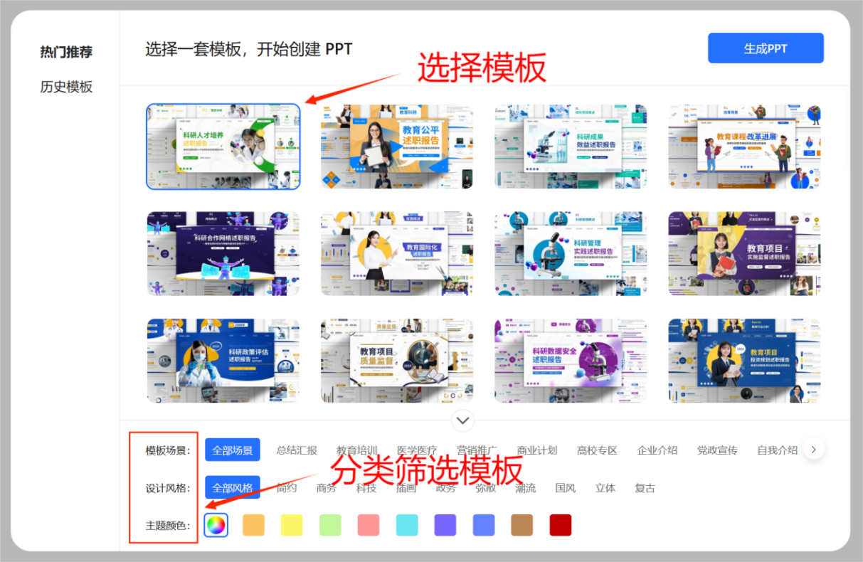
任务4.2 AIGC科普文章创作
步骤二、将DeepSeek-R1的大纲复制到Kimi生成PPT初稿
Notes:
生成PPT的第一步是选择一套PPT模板。Kimi提供了丰富多样的PPT模板，不仅可以在热门推荐中选择当前热门模板，还可以按照场景、风格等筛选。单击右上角“生成PPT”即可生成PPT初稿。

Slide 23
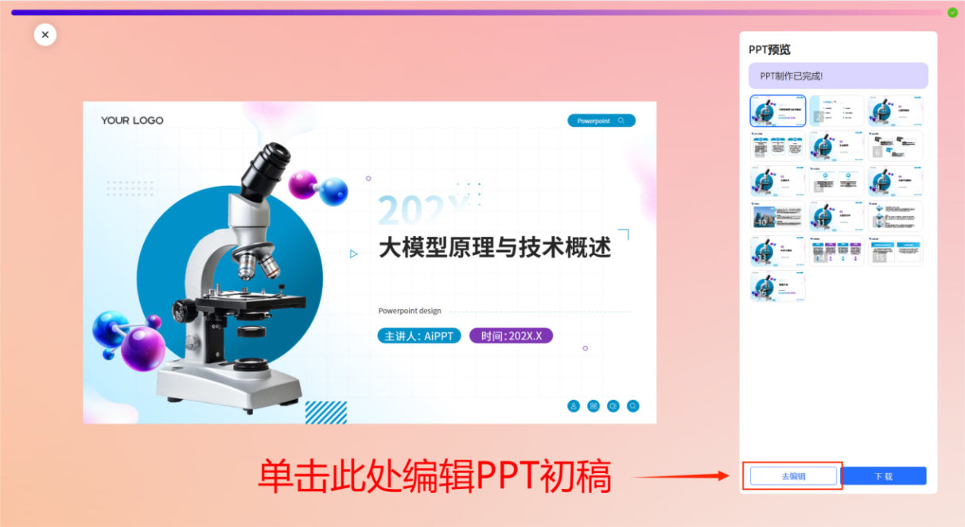
任务4.2 AIGC科普文章创作
步骤三、修改生成的PPT
Notes:
进入PPT自动生成页面后，页面左侧的主视图区将逐页生成PPT，直到生成完毕并自动跳转至PPT首页。在右侧的PPT预览区，可以预览课件列表并切换PPT页面。单击右下角的“去编辑”按钮，即可进入“PPT编辑器”页面

Slide 24
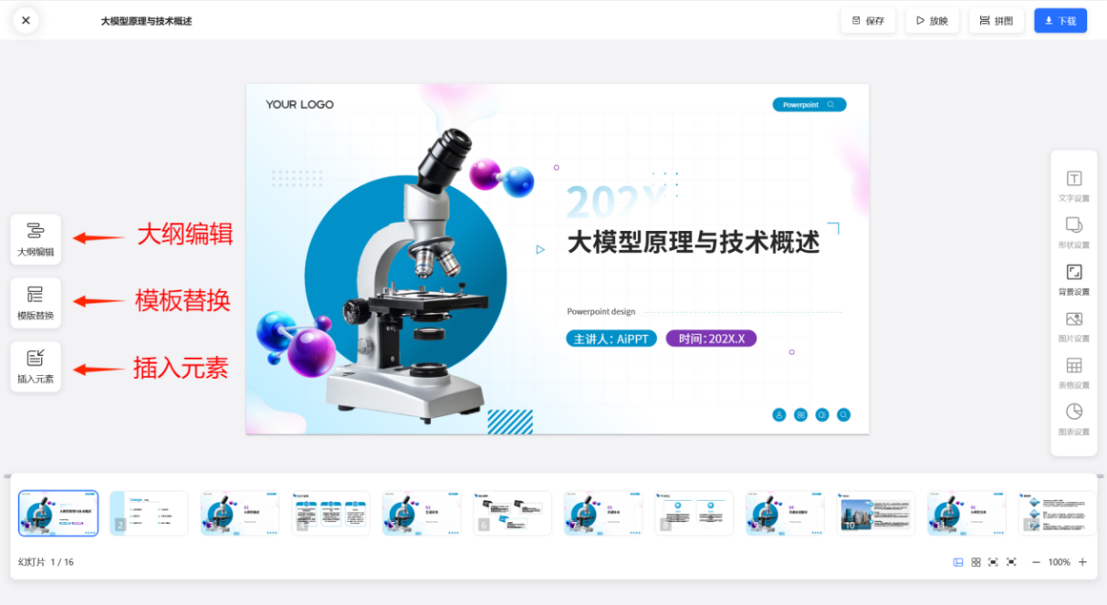
任务4.2 AIGC科普文章创作
步骤三、修改生成的PPT
Notes:
PPT编辑器左侧包含三个主要功能模块：大纲编辑、模板替换和插入元素。
大纲编辑：预览整个PPT的结构化大纲，随意修改、增加文本内容。
模板替换：选择一个新的模板，替换现有的模板。
插入元素：在视图中央的PPT页面区，每个图片、文字块都是一个元素块。插入元素可以新增元素块，可插入的元素块种类包括文本、形状、图片、素材、表格、图表6种元素

Slide 25
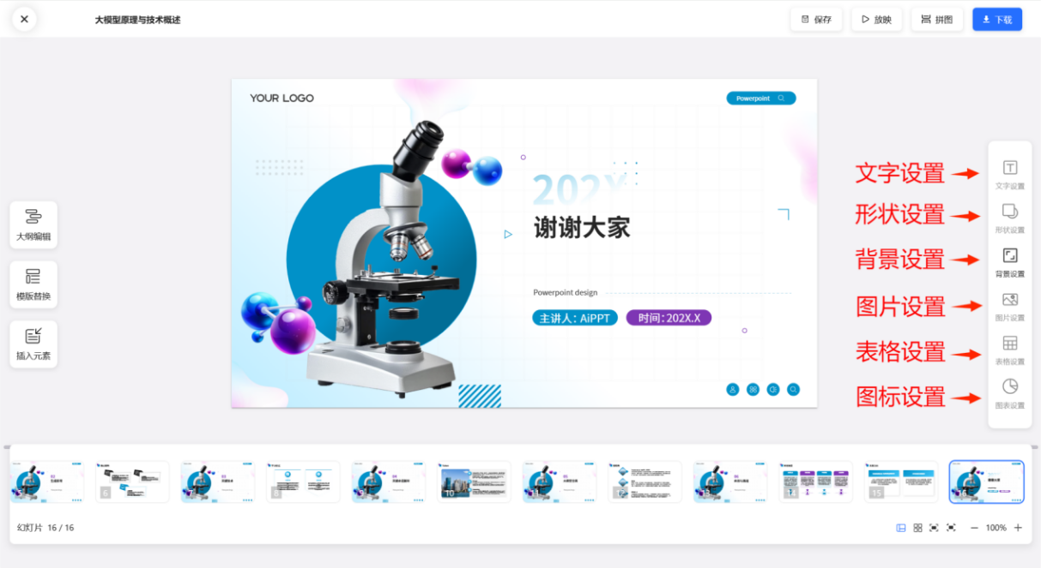
任务4.2 AIGC科普文章创作
步骤三、修改生成的PPT
Notes:
PPT编辑器右侧包含六个功能模块：文字设置、形状设置、背景设置、图片设置、表格设置、图表设置。
文字设置：设置字体、颜色、形状和特效。
形状设置：设置背景、轮廓、阴影和影像。
背景设置：设置全局页面的背景颜色及透明度。
图片设置：编辑、替换图片，调整图片的阴影等特效。
表格设置：设置表格的布局、颜色、背景、阴影等属性。
图表设置：设置图表的标题、坐标轴、颜色、边框等属性。

Slide 26
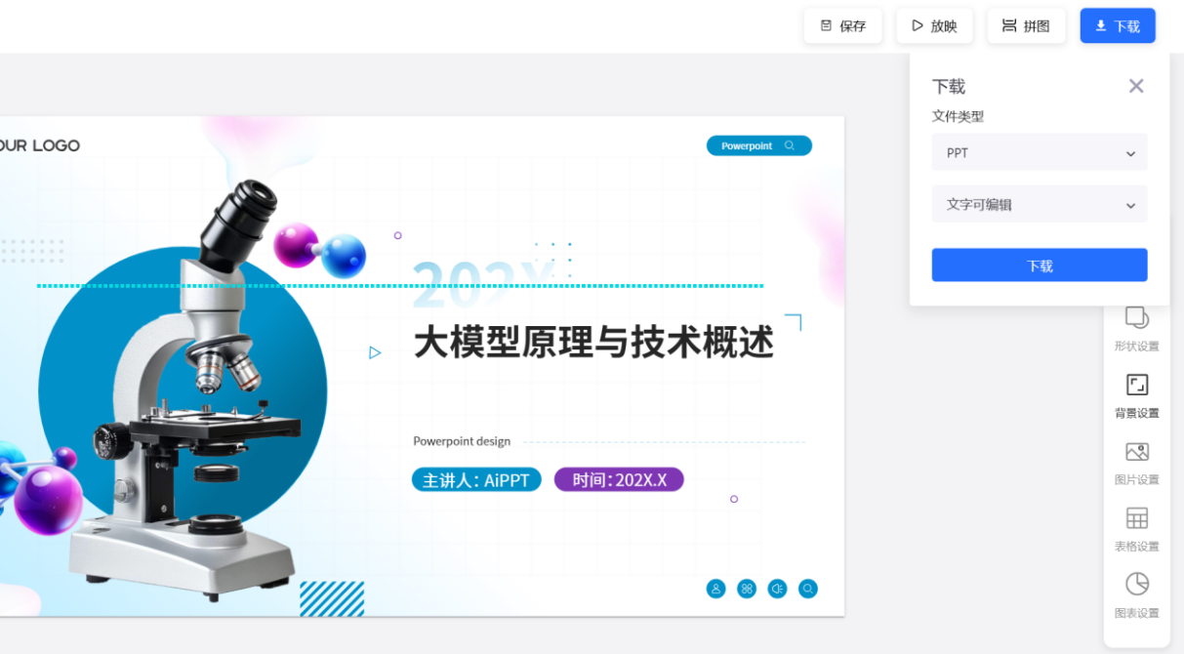
任务4.2 AIGC科普文章创作
步骤四、保存及下载PPT
Notes:
编辑好PPT后，顶部菜单栏有4项功能：保存、放映、拼图和下载。
保存：保存PPT稿件后，退出后可通过Kimi的历史聊天记录找到PPT的编辑和下载入口。
放映：在线播放PPT。
拼图：将PPT的各个页面拼接成一张长图。
下载：将PPT下载到本地计算机。

Slide 27
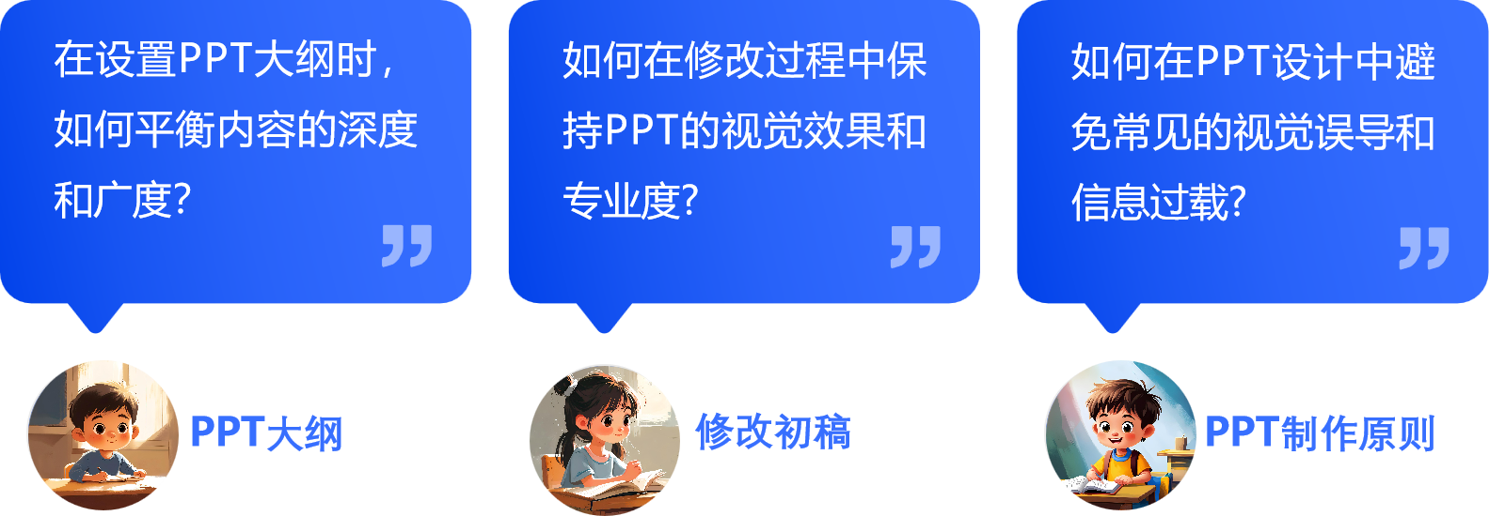
4.2 任务拓展
序号 | 知识点 | 技能点 | 智能体
1 | PPT大纲的主要框架 | 信息拆解与重构能力
2 | 如何修改生成的PPT | 人机协同学习能力
3 | 如何避免PPT设计的视觉错误 | 美学鉴赏能力
扫描教材上
AI评测智能体
Notes:
任务拓展，请扫描后面的智能体，选择一个话题，依据下列表格中的知识与技能要求，设计提示词，完成下列任务。

Slide 28
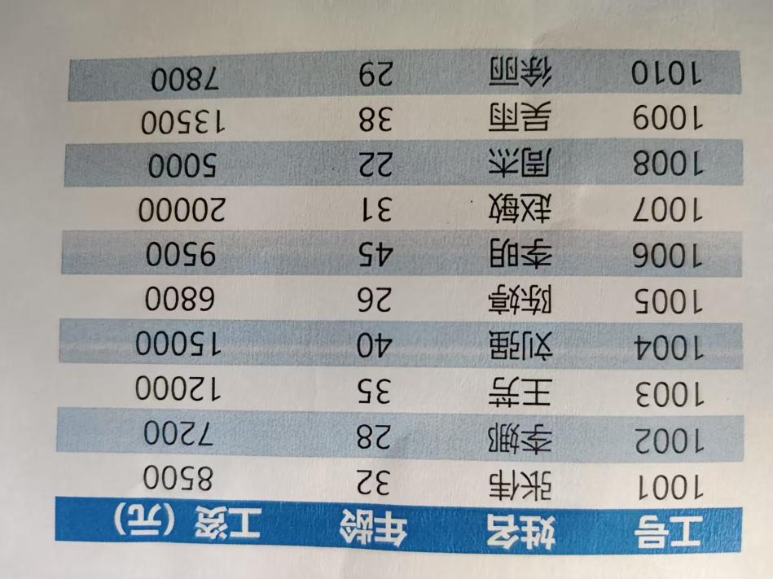
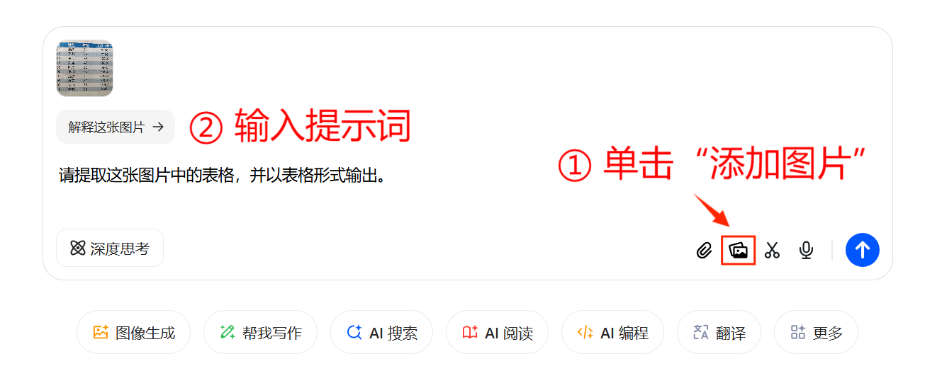
任务4.3 AI辅助处理数据
1 AI助力纸质文件转电子表格
Notes:
在传统数据信息化处理场景中，图片表格的电子化录入长期依赖人工操作。工作人员需逐行辨识图像信息，手工录入Excel表格，这种工作模式存在双重困境：一方面，重复性机械操作导致流程耗时费力，单日处理量难以突破人力极限；另一方面，视觉疲劳与注意力分散使得错误率伴随工作时长呈指数级上升，据统计，人工录入的错漏率通常高达3%～5%，后期核验成本甚至超过初始录入工作量。
首先，对纸质表格拍照以获取图片。在这一步需要确保图片清晰、文字完整无缺，且图片格式是豆包中常见的类型，如JPEG、PNG等，然后，打开豆包大模型。单击下方“附件”，上传图片，并在对话框中输入如下提示词：“请提取这张图片中的表格，以表格的形式输出”，复制表格至Excel工作表中，即可完成图片转表格案例

Slide 29
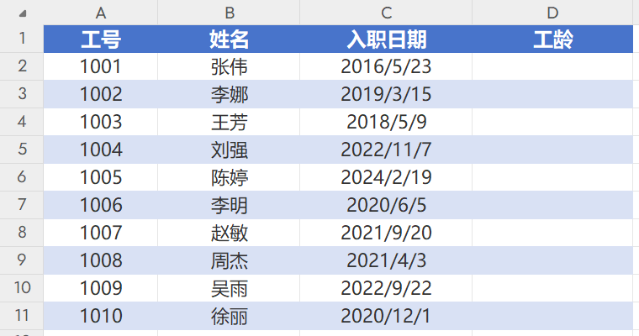
任务4.3 AI辅助处理数据
2 AI生成计算公式
提示词示例：
在Excel表格中，C列为入职日期，请你替我生成Excel公式计算员工目前工龄（例如：5年3月），截止时间为今天。
Notes:
Excel软件以其强大的函数库而著称，这些函数覆盖了数学运算、文本处理、逻辑判断等多个关键领域。尽管Excel在功能上极为强大，但其复杂的函数语法和参数设置常常使得许多用户感到难以掌握。AIGC的出现极大地降低了这一门槛。用户不再需要深入记忆各种复杂的函数，只需使用自然语言描述他们的计算需求，AI就能快速而准确地生成相应的计算公式。
假设你有下列表格，现在需要自动填充员工工龄，可以在Kimi中输入以下提示词。

Slide 30
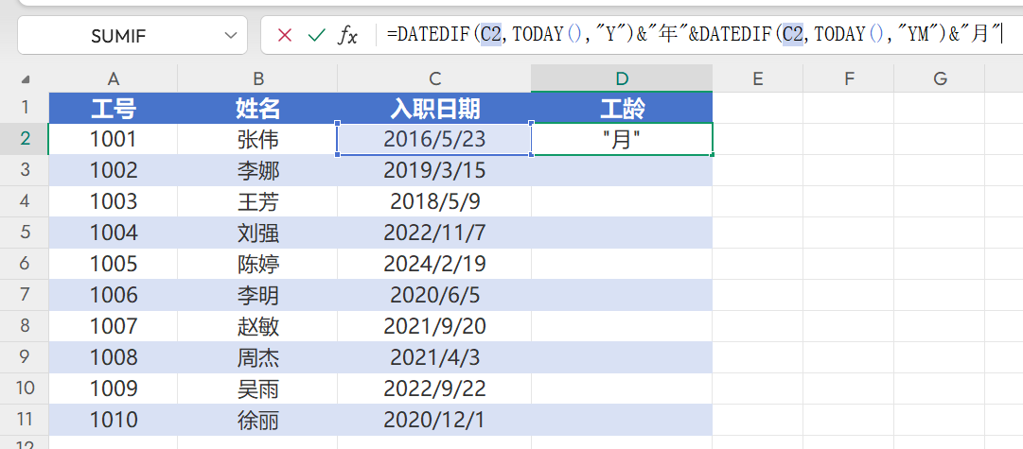
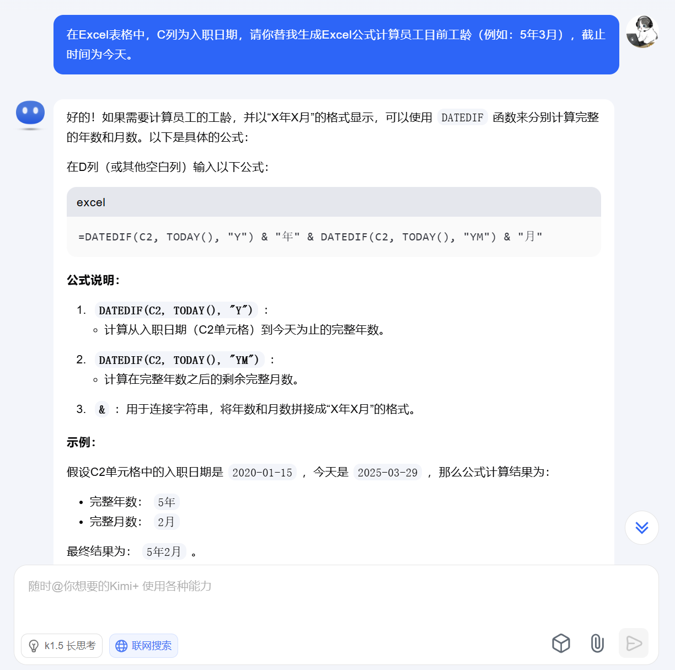
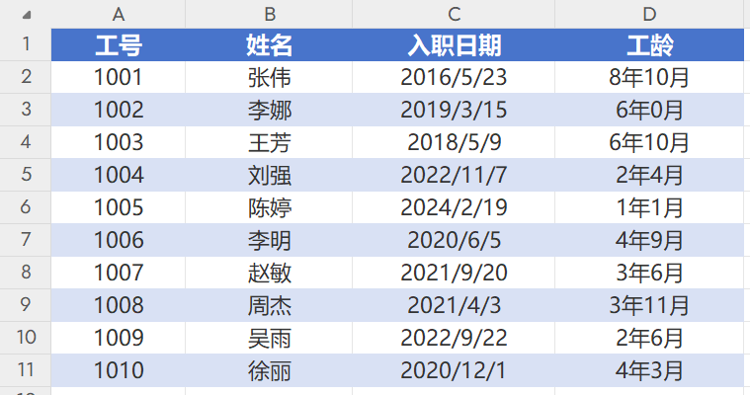
任务4.3 AI辅助处理数据
2 AI生成计算公式
粘贴公式至指定单元格
Kimi AI推荐的计算公式
任务完成效果
Notes:
Kimi AI推荐的计算公式如图所示，选中D2单元格，将生成的公式插入编辑栏中，接着将光标移动至D2单元格右下角，向下拖曳至D11单元格，即可批量生成工龄。

Slide 31
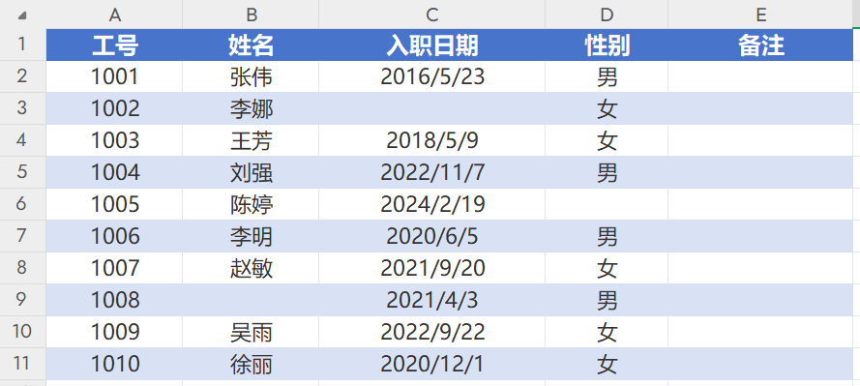
任务4.3 AI辅助处理数据
3 AI协助检查数据
提示词示例：
在Excel表格中，请检查B列到D列中是否存在空白单元格，如果存在空白格，则在E列对应位置提示“信息填写不完整”。
Notes:
随着数据量的增加和复杂性的提升，人工检查Excel数据的准确性与一致性变得愈发困难。AI技术的引入，为数据检查提供了高效、精准的解决方案。通过智能算法，AI可以自动识别数据中的异常值、格式错误和缺失项，提高数据质量，减少人为错误，从而大幅提升工作效率。本任务将探讨AI如何协助检查Excel数据，并分析其在实际应用中的优势。
假设你有一张存在缺失值的表格，如图所示。

Slide 32
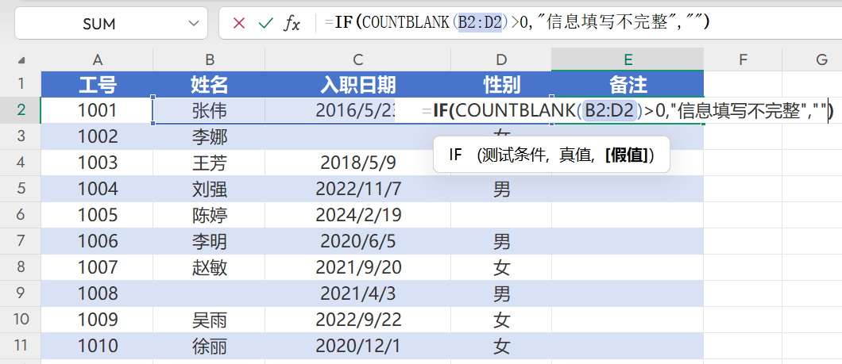
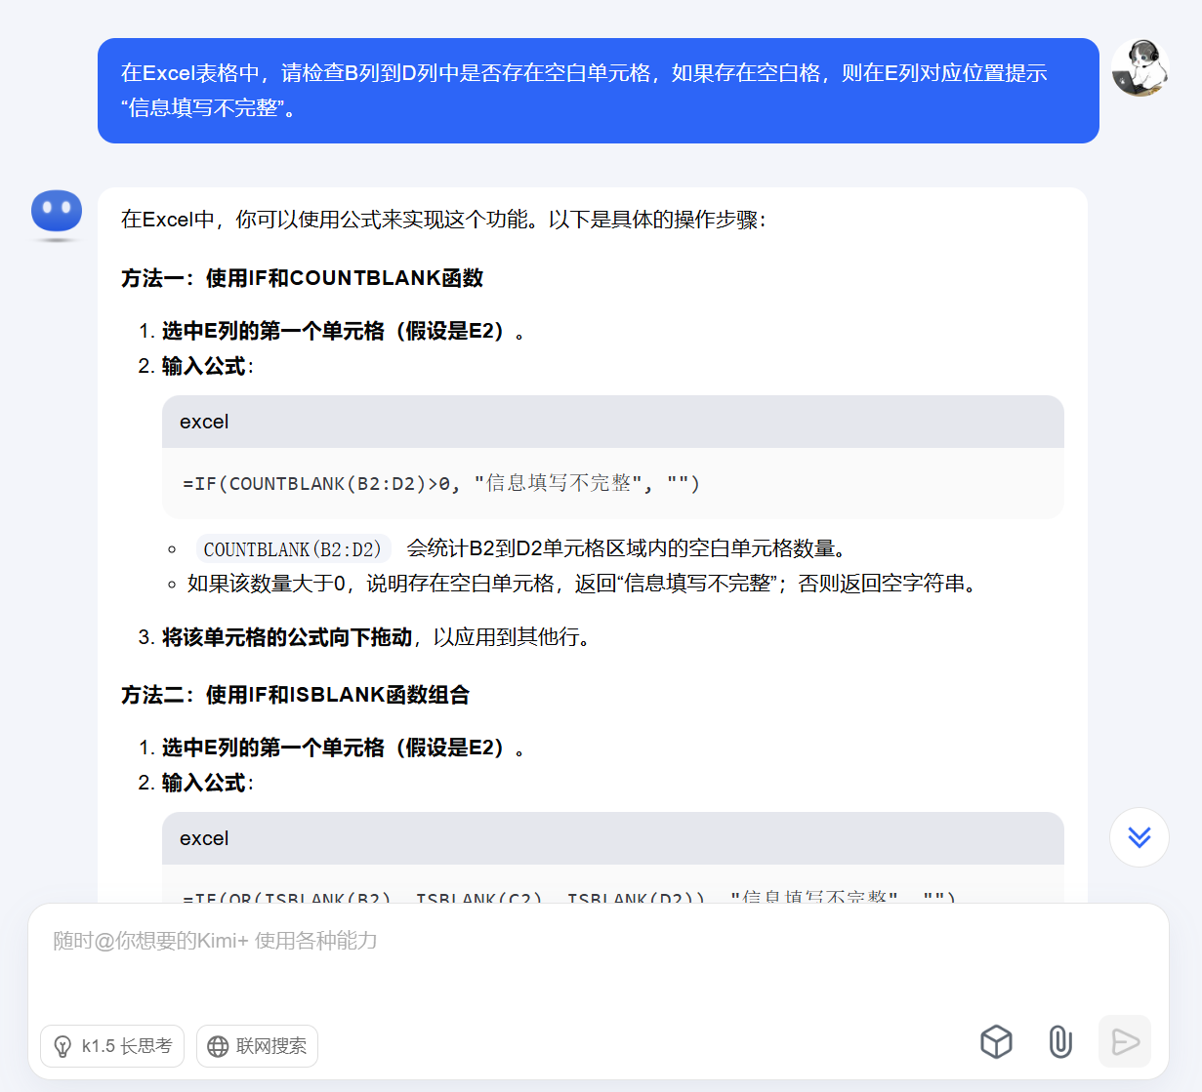
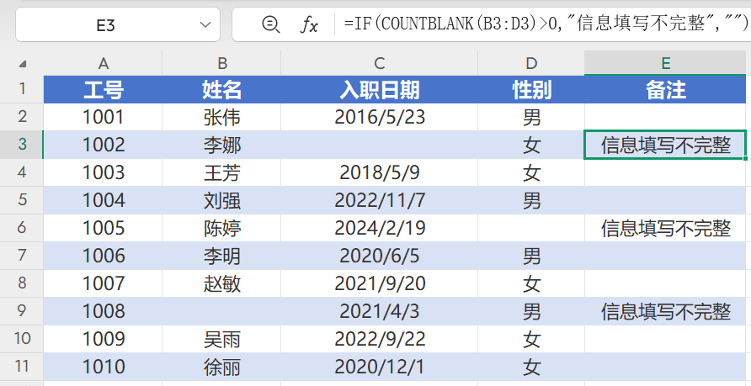
任务4.3 AI辅助处理数据
3 AI协助检查数据
粘贴公式至指定单元格
Kimi AI生成的缺失值标注公式
任务完成效果
Notes:
Kimi AI推荐的计算公式如图所示，复制方法一的公式，粘贴至E2单元格中（图4-38），将光标移动至E2单元格右下角，向下拖曳至E11单元格，即可批量生成备注

Slide 33

毫厘较真 智守苍穹
【航天匠魂铸天路】：毫厘较真 智守苍穹
中国载人航空史是工匠精神和精益求精劳动精神的生动写照。如“大国工匠”孙占海，从事星船总装30余年，零失误完成12000多台设备装拆任务，确保航天员安全飞天。王曙群则扎根航天一线30多年，参与31次太空交会对接，以“精、新、准、快”的绝技确保“太空之吻”完美实现。他们的事迹表明，正是凭借对技艺的极致追求和对工作的无私奉献，中国航天人不断攀登高峰，铸就了载人航天的辉煌成就。
序号 | 问道解惑 | 二维码
1 | 王曙群“精新准快”四字诀中，“新”字特指技术创新能力。在AI技术渗透各领域的今天，你认为传统工匠精神中的“坚守”与“创新”是否存在矛盾？如何构建二者的动态平衡？ | 扫码智能体
2 | 孙占海30年零失误完成12020台设备装拆，这对设备操作精度提出了怎样的要求？若将这种“万无一失”的标准迁移到你的专业领域，可能避免哪些现实中的行业隐患？
3 | 航天人精神被归因为“个人追求+制度保障”。若在学校推行“工匠精神培育计划”，应建立哪些配套制度才能形成可持续培育生态？
Notes:
中国载人航空史是工匠精神和精益求精劳动精神的生动写照。如“大国工匠”孙占海，从事星船总装30余年，零失误完成12000多台设备装拆任务，确保航天员安全飞天。王曙群则扎根航天一线30多年，参与31次太空交会对接，以“精、新、准、快”的绝技确保“太空之吻”完美实现。他们的事迹表明，正是凭借对技艺的极致追求和对工作的无私奉献，中国航天人不断攀登高峰，铸就了载人航天的辉煌成就。

Slide 34
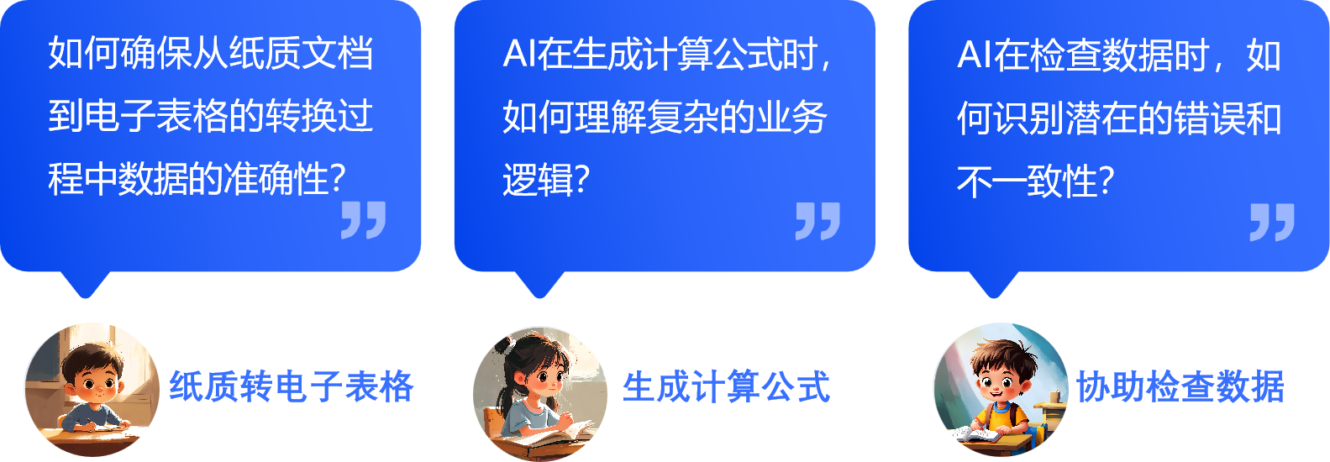
4.3 任务拓展
序号 | 知识点 | 技能点 | 智能体
1 | 如何准确描述需求 | 信息拆解与重构能力
2 | 如何从AI生成的答案中准确获取公式 | 人机协同学习能力
3 | 如果效果与预想中不同，如何修改提示词 | 动态提示词设计能力
扫描教材上
AI评测智能体
Notes:
任务拓展，请扫描后面的智能体，选择一个话题，依据下列表格中的知识与技能要求，设计提示词，完成下列任务。

Slide 35
请扫描教材AI拓学智能体
任务名称 | 撰写年终总结报告 | 学生姓名 |  | 班级
实训工具 | DeepSeek-R1、豆包、Kimi等
任务描述 | 临近年终，你需要总结你这一年的工作总结。工作总结要写出近一年的工作量和工作质量分析，需要配相应的Excel可视化分析。
任务目的 | 1.熟练应用AIGC的内容总结能力。 2.掌握使用AIGC+Excel进行数据可视化的能力。
AI评价
序号 | 任务实施 | 评价观测点
1 | 与AIGC交互学习，了解工作总结框架 | 是否能够清晰描述工作总结的基本框架和要素
2 | 使用AIGC生成年终总结报告 | 生成的年终总结报告是否结构清晰、逻辑合理
3 | 与AIGC交互学习，了解Excel数据可视化步骤 | 是否能够详细说明Excel数据可视化的基本步骤和方法，并独立完成简单的Excel数据可视化任务
学生评价
学生自评或小组互评
教师评价
教师评估与总结
Notes:
灵活运用本章所学知识，完成下列任务

Slide 36
生成式作业（请扫描教材生成式作业智能体）
扫描教材上
生成式作业
Notes:
请扫描教材生成式作业二维码，进入智能体

Slide 37
评价与反思（请扫码教材AI评价智能体）
观察点 | 完全掌握 | 基本掌握 | 尚未掌握
1.能够使用AI回复邮件
2.能够使用AI管理日程
3.能够使用AI进行会议纪要
4.能够使用AI制作PPT
5.能够使用AI进行数据处理
Notes:
根据学习任务的完成情况，对照学习评价中的“观察点”列举的内容进行自评或互评，并根据评价情况，反思改进。

Slide 38
第四章
AI赋能工作：
职场效能加速升级
Notes:
谢谢大家！

